Slide 1
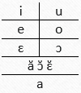
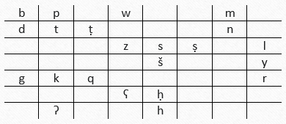
Biblická hebrejština
fonologie*
  vokalický inventář
  konsonantický inventář
gramatika
  nominální flexe
    dva rody
    dvě čísla*
    ne/určitost
    status constructus
  verbální flexe

Slide 2

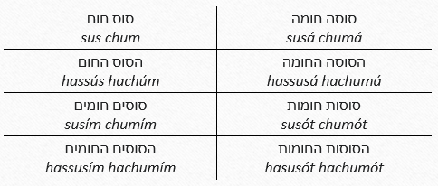
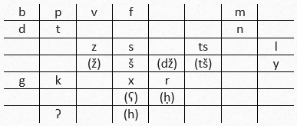
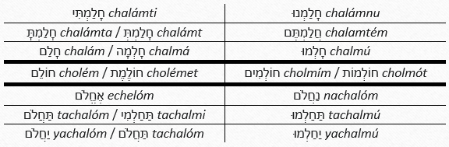
Moderní hebrejština
fonologie
  vokalický inventář
  konsonantický inventář
gramatika
  nominální flexe
  verbální flexe

Slide 3
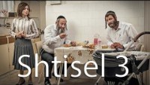

Poslechové ukázky

Slide 4
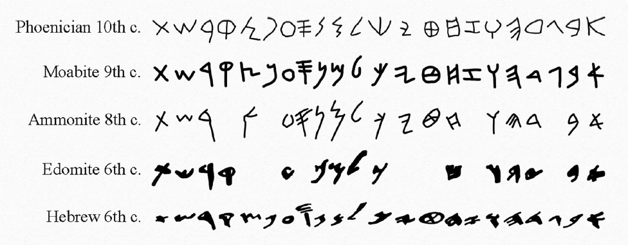
Staré kanaánské jazyky
moabština
amonitština
edomitština
geografické vymezení
chronologické vymezení
doložené nápisy
písmo

